Slide 1
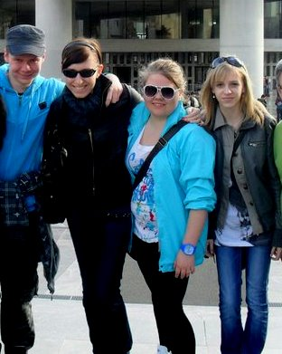
COMENIUS
GRECJA 2011

Slide 2
Spotkanie odbywające się w dniach 3.04-8.04 miało na celu
poznanie tradycji karnawałowych partnerskich krajów, wymiana
masek karnawałowych oraz zaprezentowanie wykonanej przez
siebie dowolnej piosenki.

Slide 3
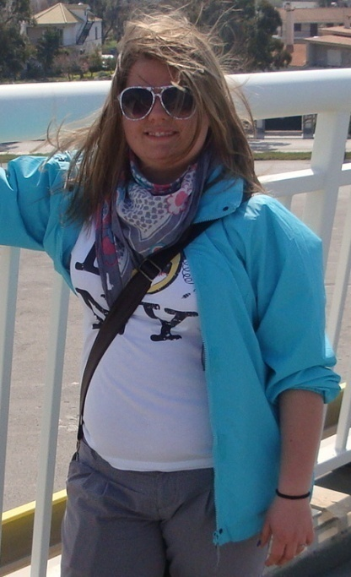
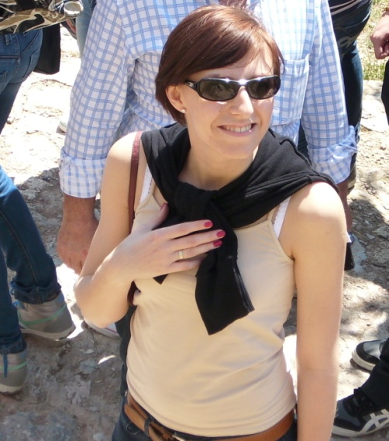
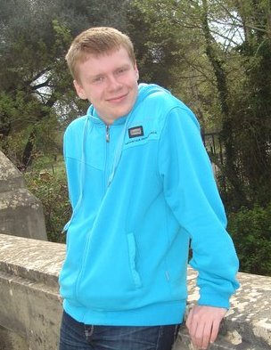
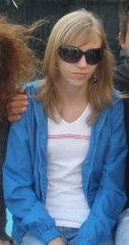
Na kwietniowy wyjazd do Grecji wybrano trzech nieprzeciętnych
uczniów oraz nauczyciela. Osoby te miały swoja osobą godnie
reprezentować naszą szkołę. Tymi osobami, które spotkał taki
zaszczyt byli:
P. Joanna Wójtowicz
nauczyciel j. angielskiego
Ewelina Sałek
uczennica kl. I a LO
Patrycja Wrona
Uczennica kl. I a LO
Mateusz Gaweł
uczeń kl. I b T

Slide 4
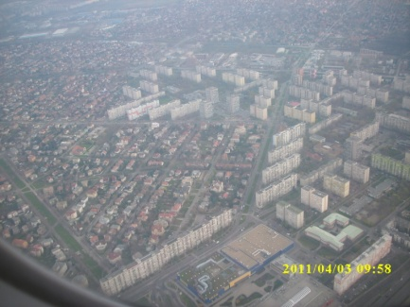
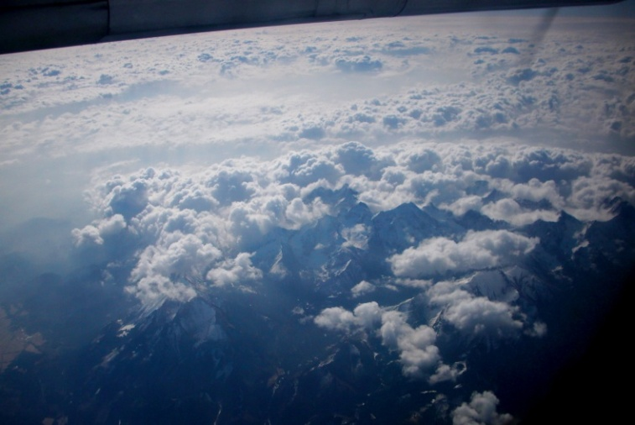
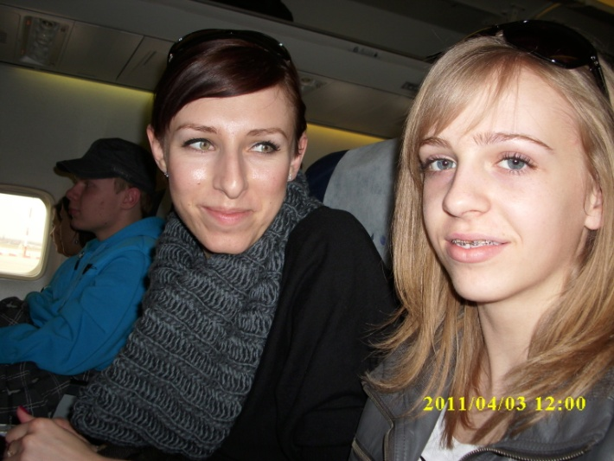
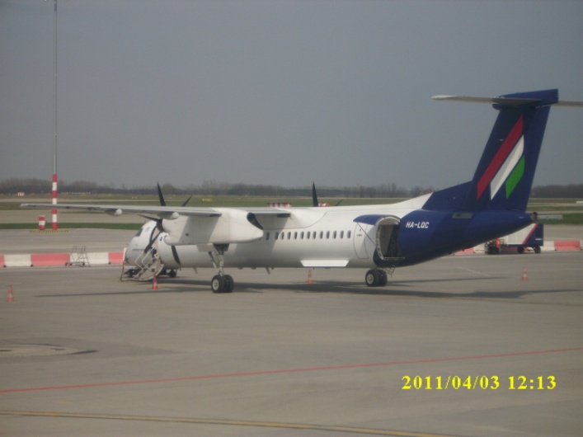
Podróż (03.04)
Mimo wczesnego wyjazdu do Warszawy każdemu dopisywał
dobry humor. O 5.30 znaleźliśmy się już na polskim lotnisku
szczęśliwi z nadchodzącego wylotu do gorącej Grecji. Po
odprawie oraz kontroli bramkowej wszyscy uśmiechnięci
zajęliśmy swoje miejsca w samolocie i podziwialiśmy piękne
widoki.

Slide 5
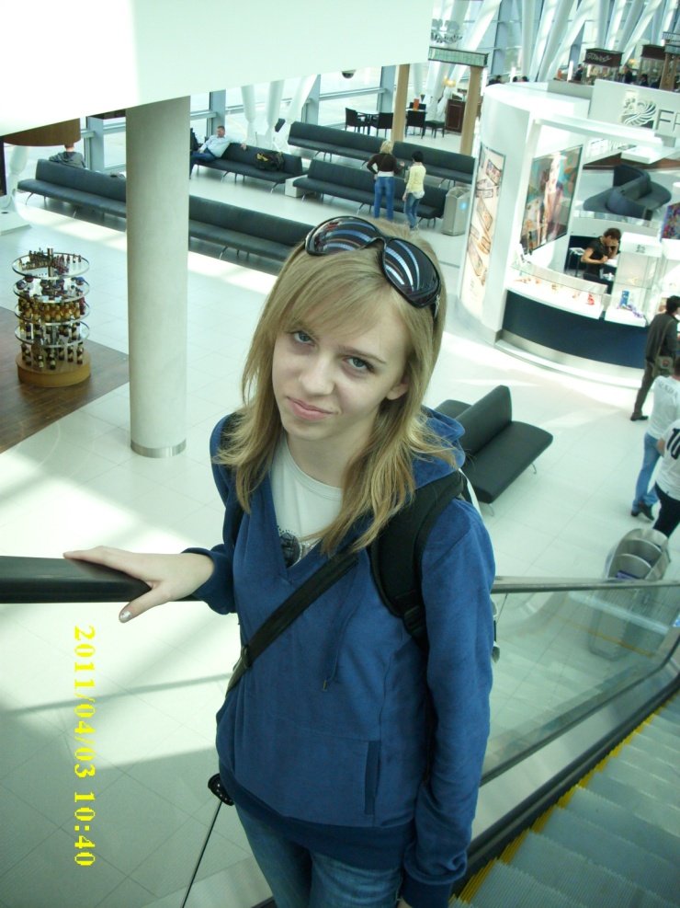
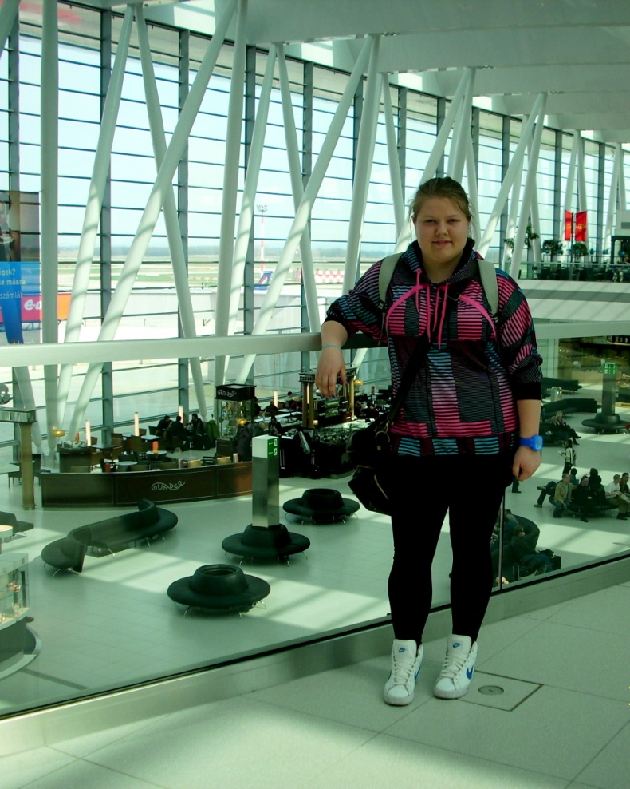
Pierwsza podróż samolotem była krótka i wylądowaliśmy na
lotnisku w Budapeszcie, gdzie czekaliśmy na lot do Aten. Ale nie
próżnowaliśmy, gdyż wybraliśmy się na spacer po lotniskowych
sklepach ☺

Slide 6
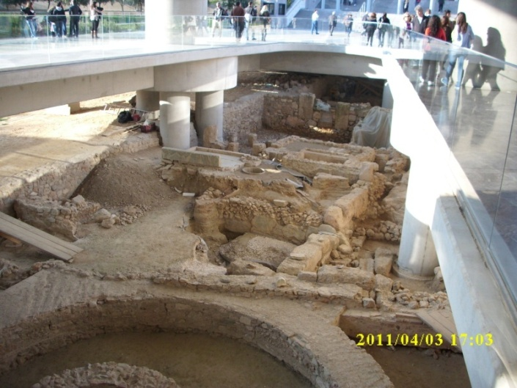
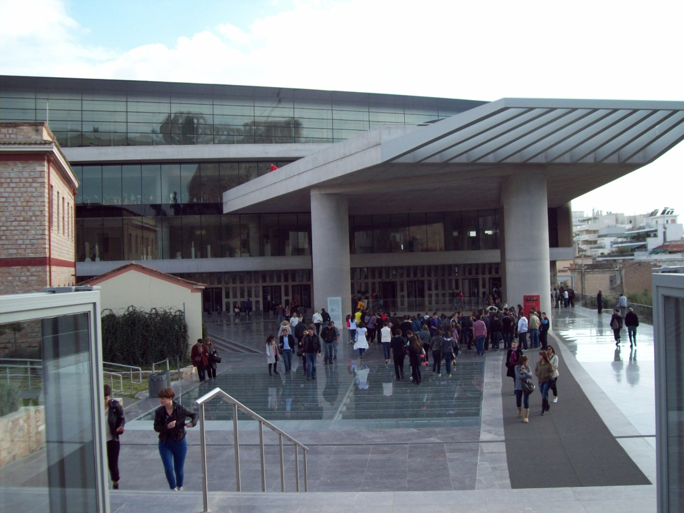
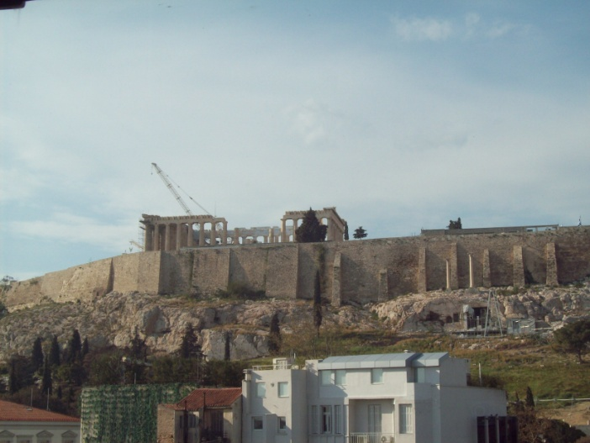
Po dwugodzinnej podróży do Aten szczęśliwie wylądowaliśmy,
gdzie czekaliśmy na przybycie P. Thomasa, greckiego
nauczyciela odpowiedzialnego za projekt Comenius oraz
hiszpańskiej grupy, z którą mieliśmy udać się do Muzeum
Akropolu.

Slide 7
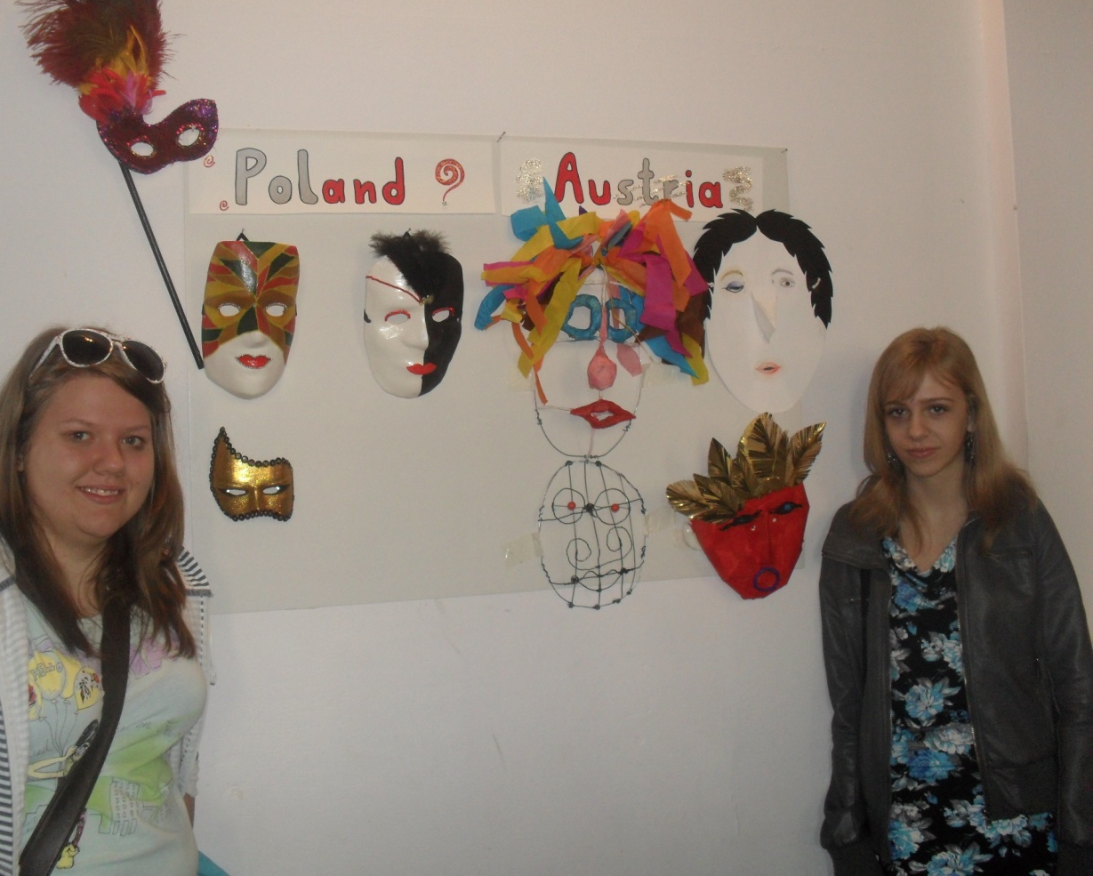
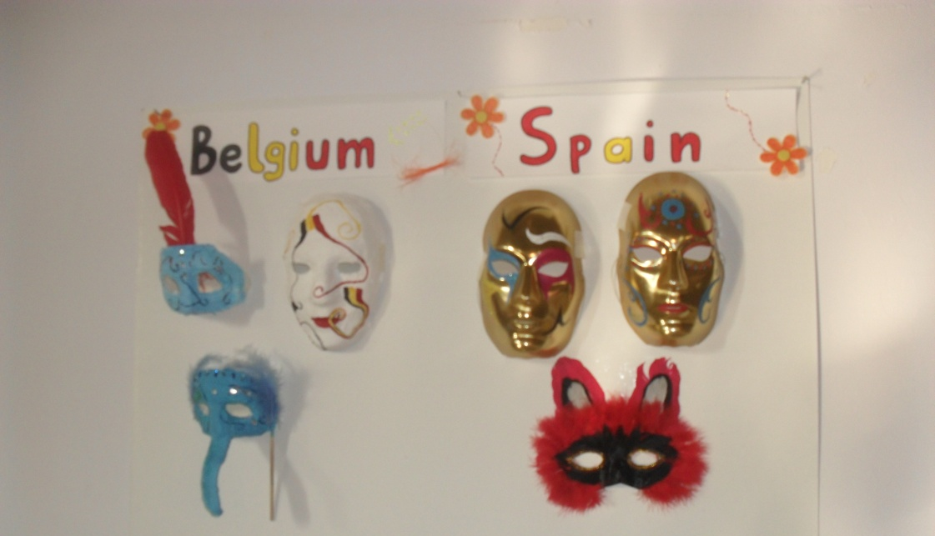
04.04.2011 Prezentacja masek oraz tradycji karnawałowych.

Slide 8
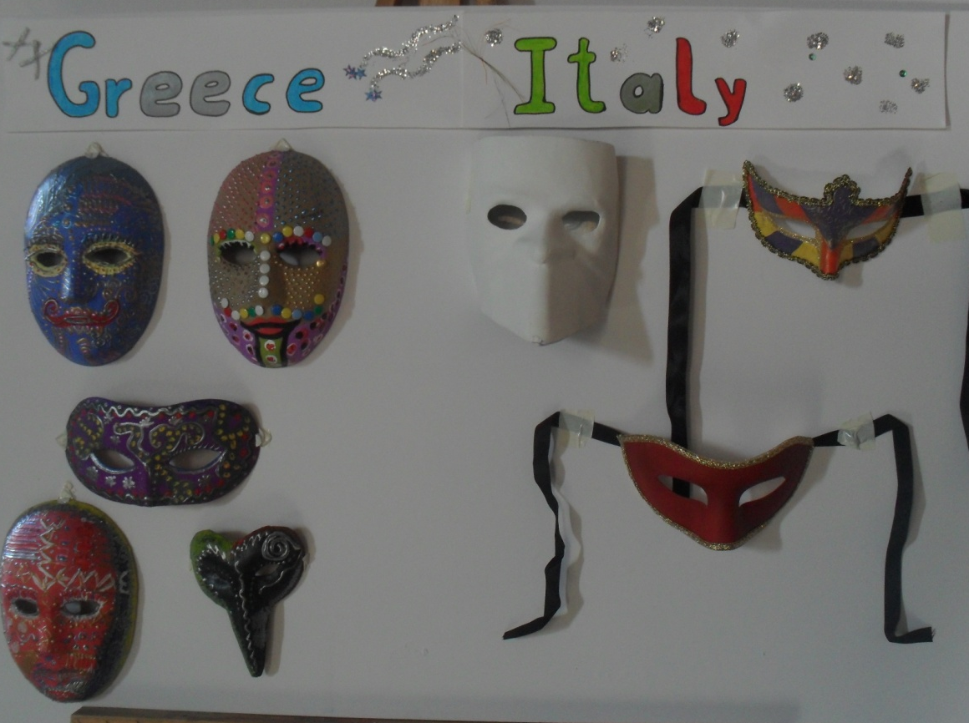
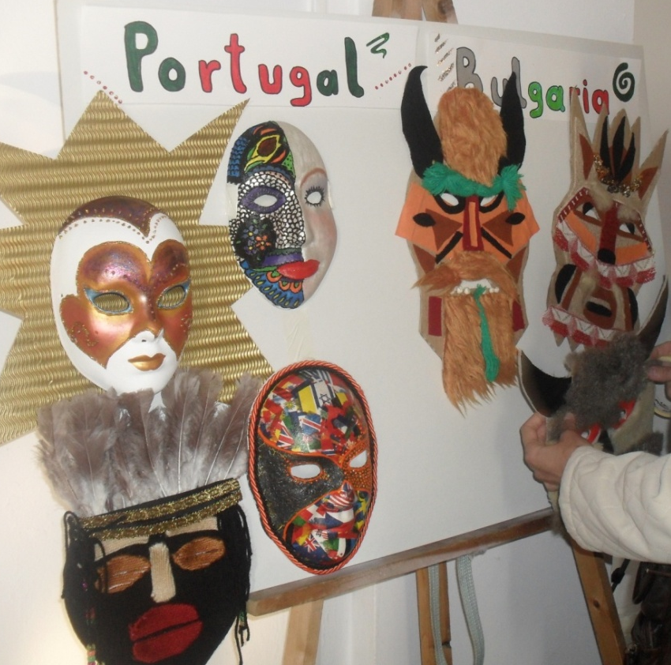
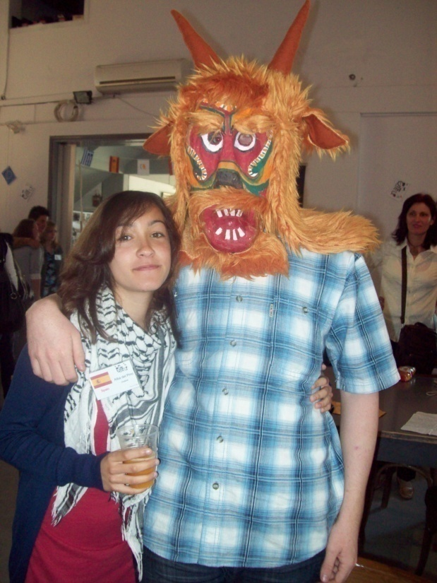
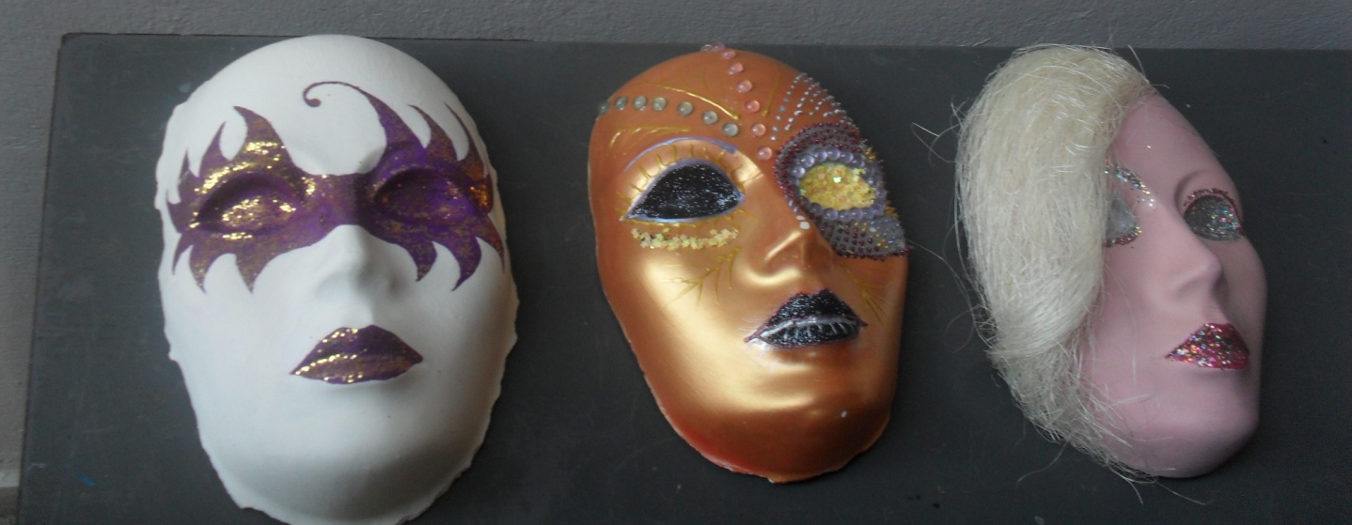
CYPRUS

Slide 9
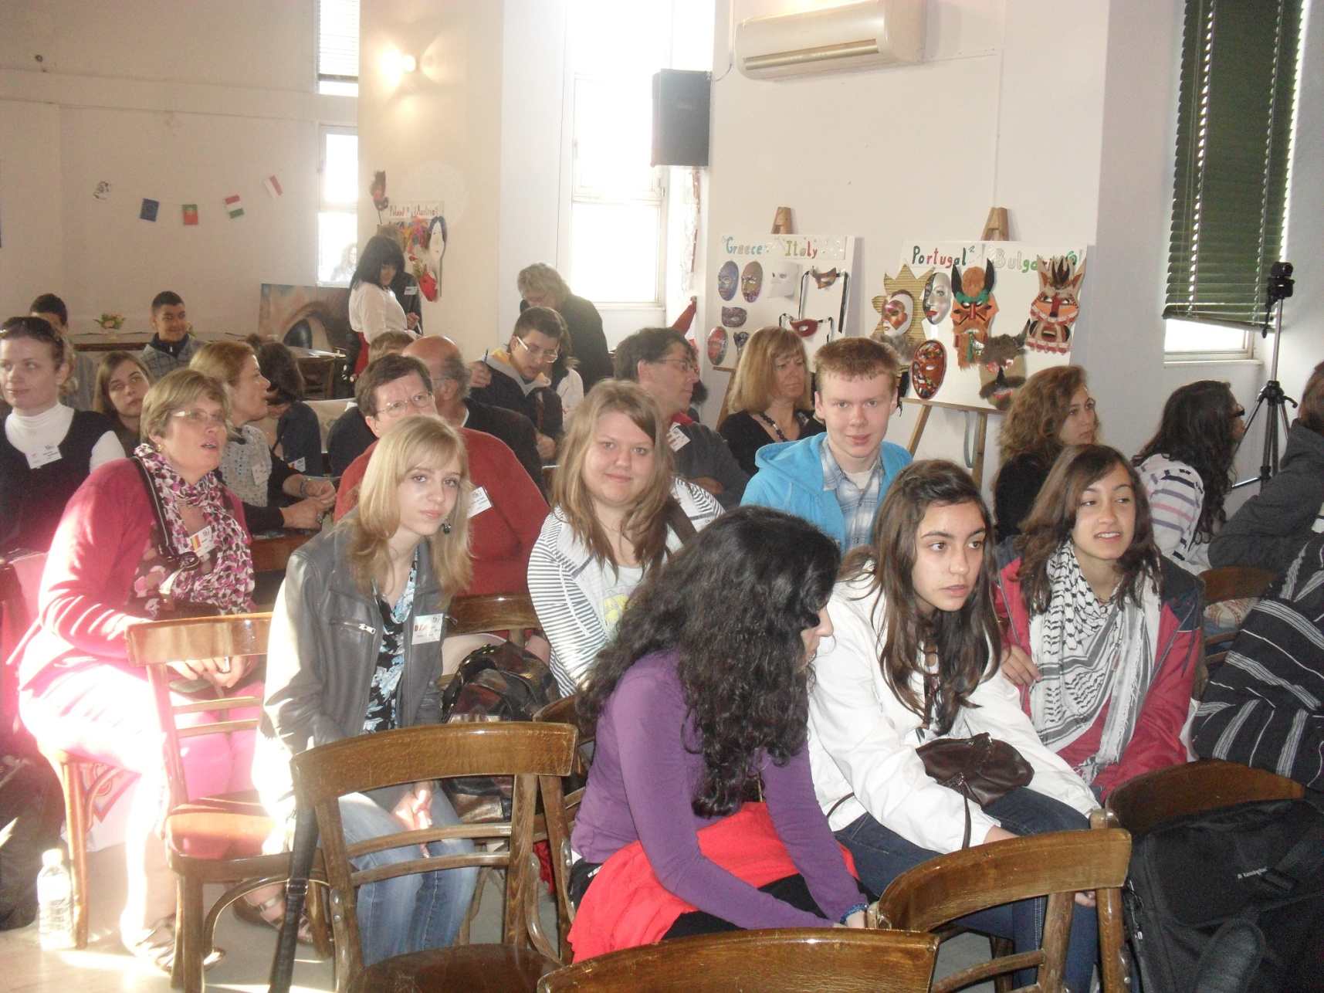
Pokaz prezentacji tradycji karnawałowych

Slide 10
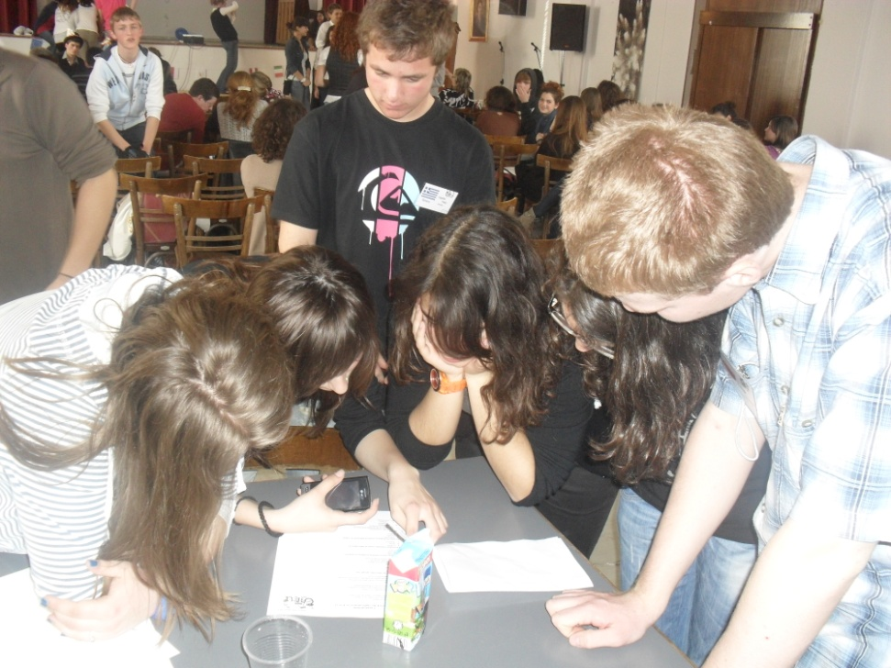
Po prezentacjach czas na
Quiz z tradycji
karnawałowych 9 krajów.

Slide 11
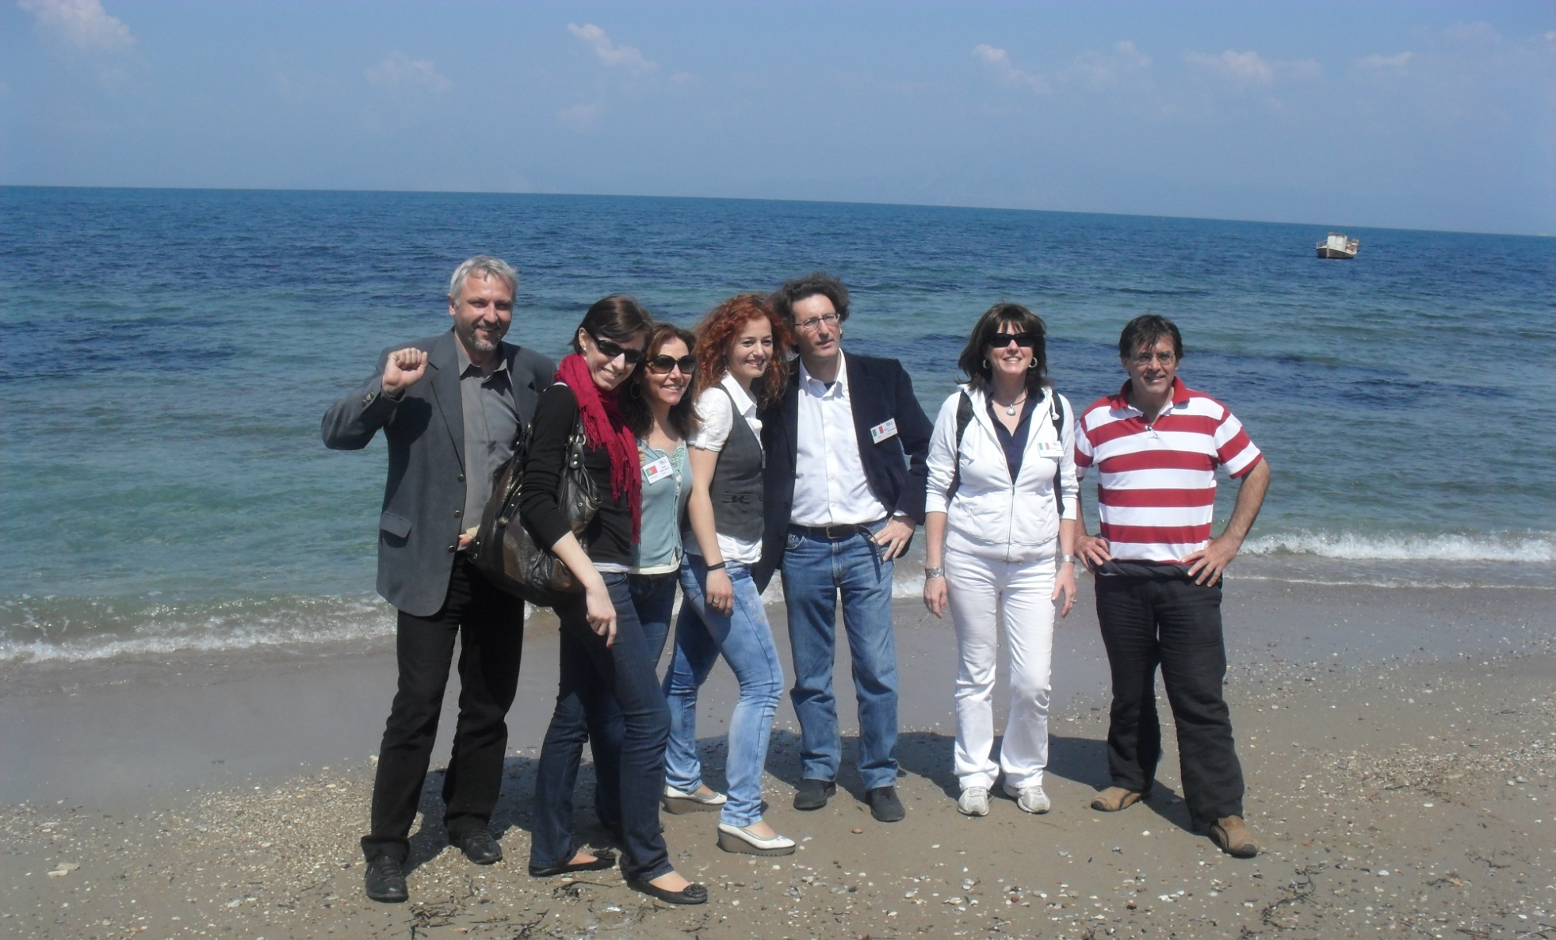
Przerwa na lunch międzynarodowy

Slide 12
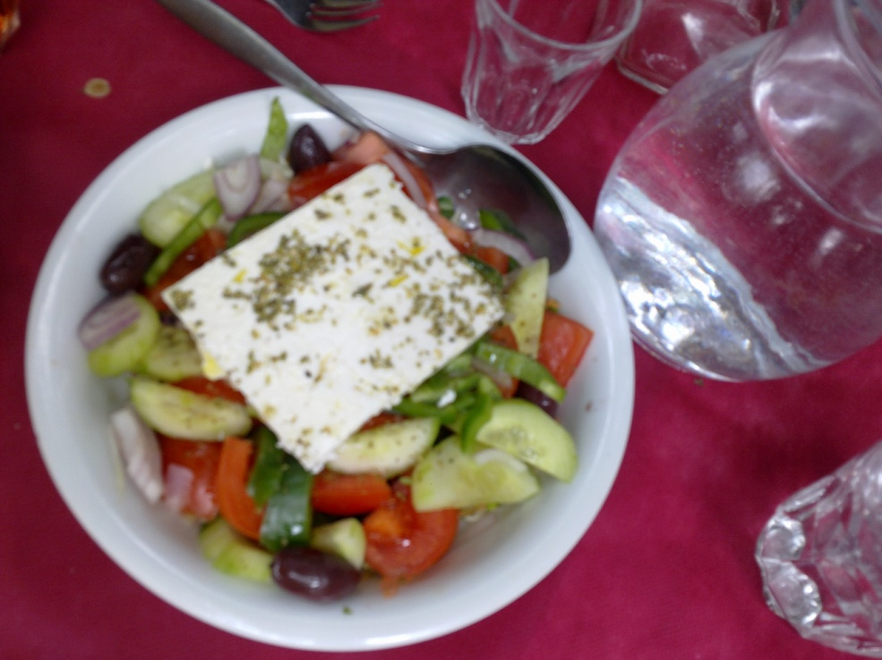
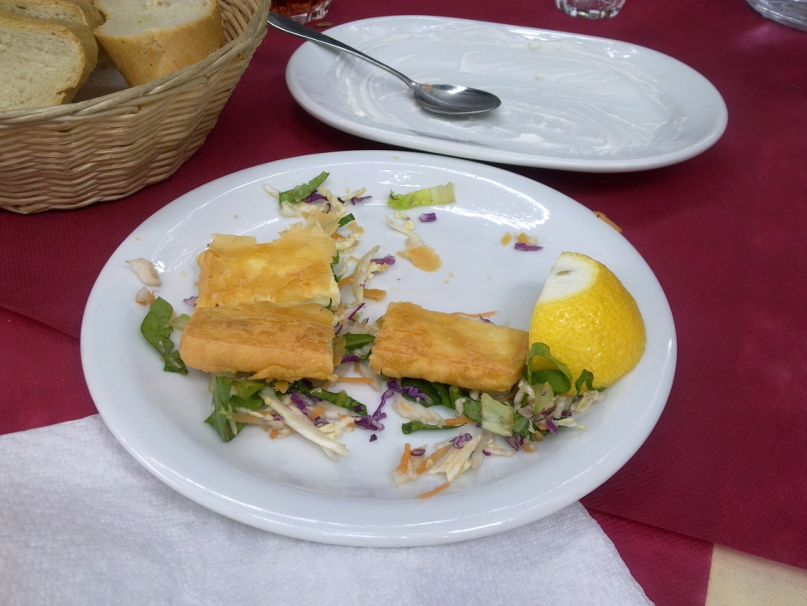
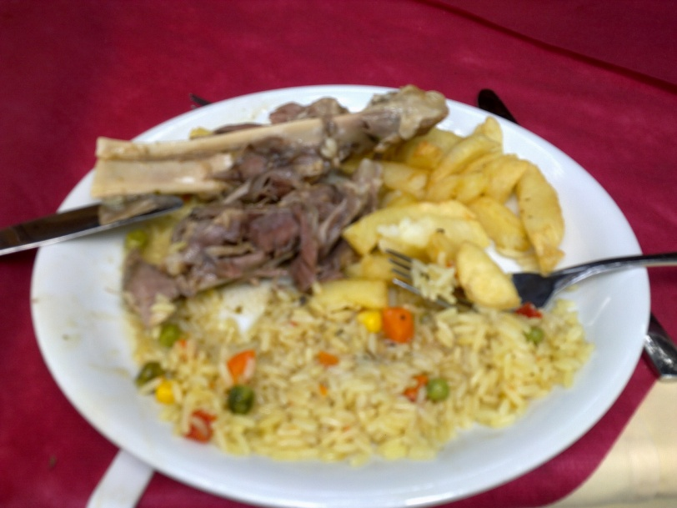
A oto greckie potrawy… Sałatka grecka, zapiekany ser, jagnięcina …

Slide 13
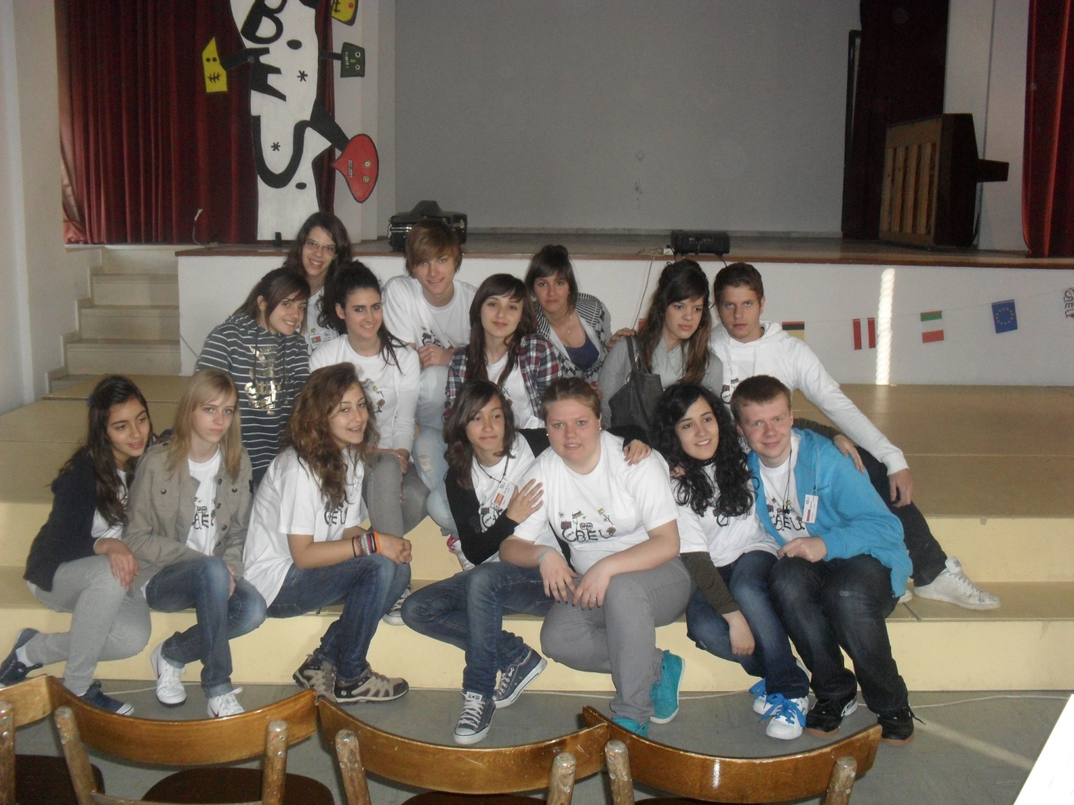
05.05 Środa
Nauka hymnu we wszystkich 9 językach
- oczywiście polskie wersy były najtrudniejsze ☺

Slide 14
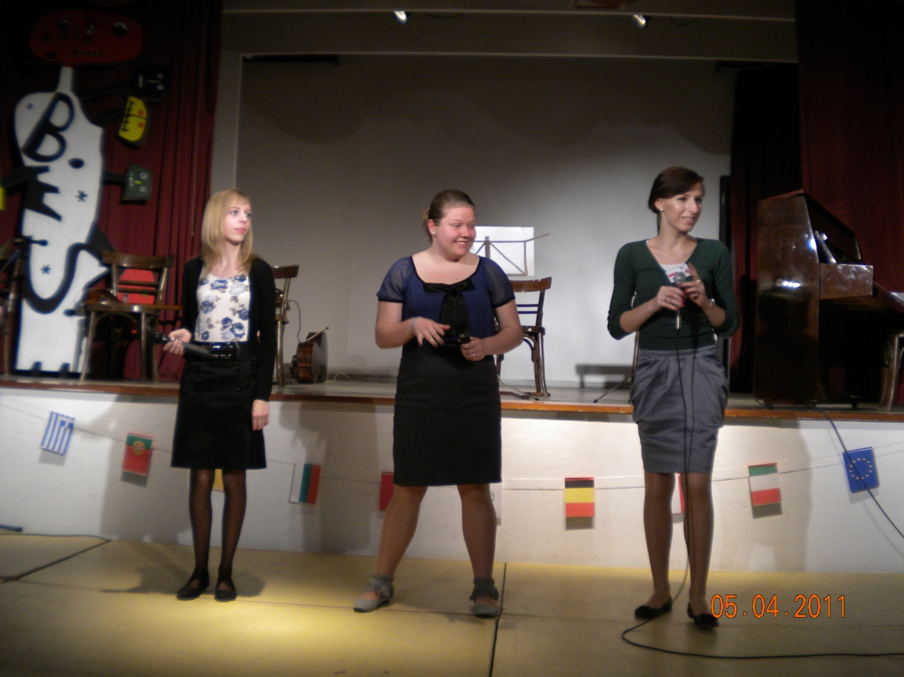
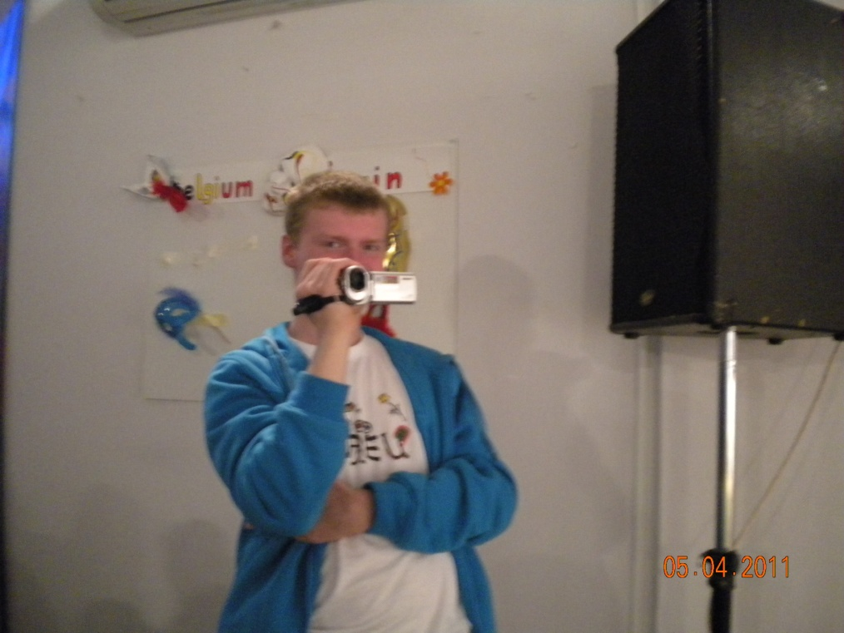
Eurowizja 2011, czyli prezentacja piosenki

Slide 15
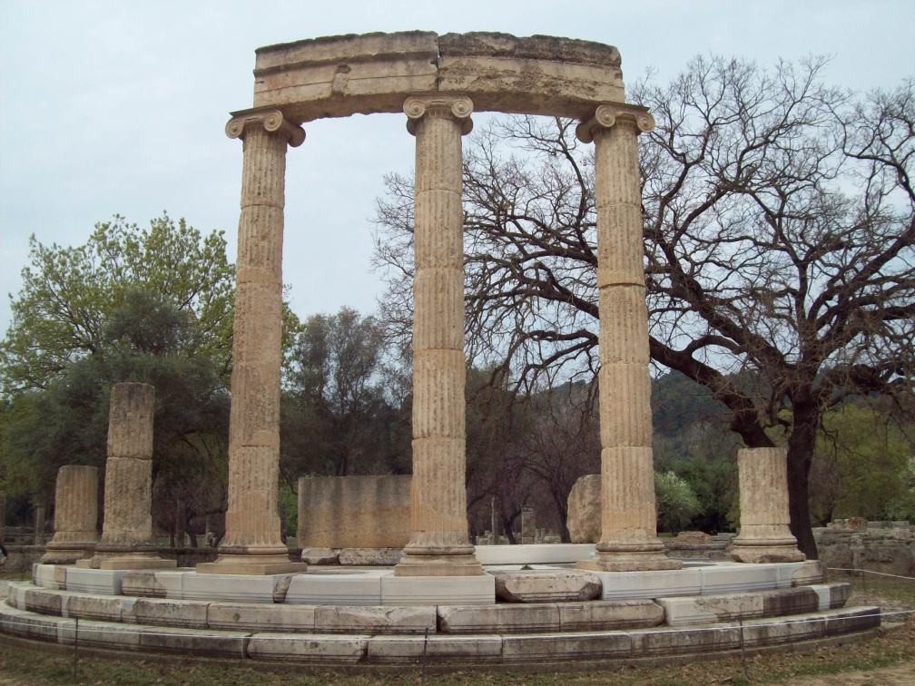
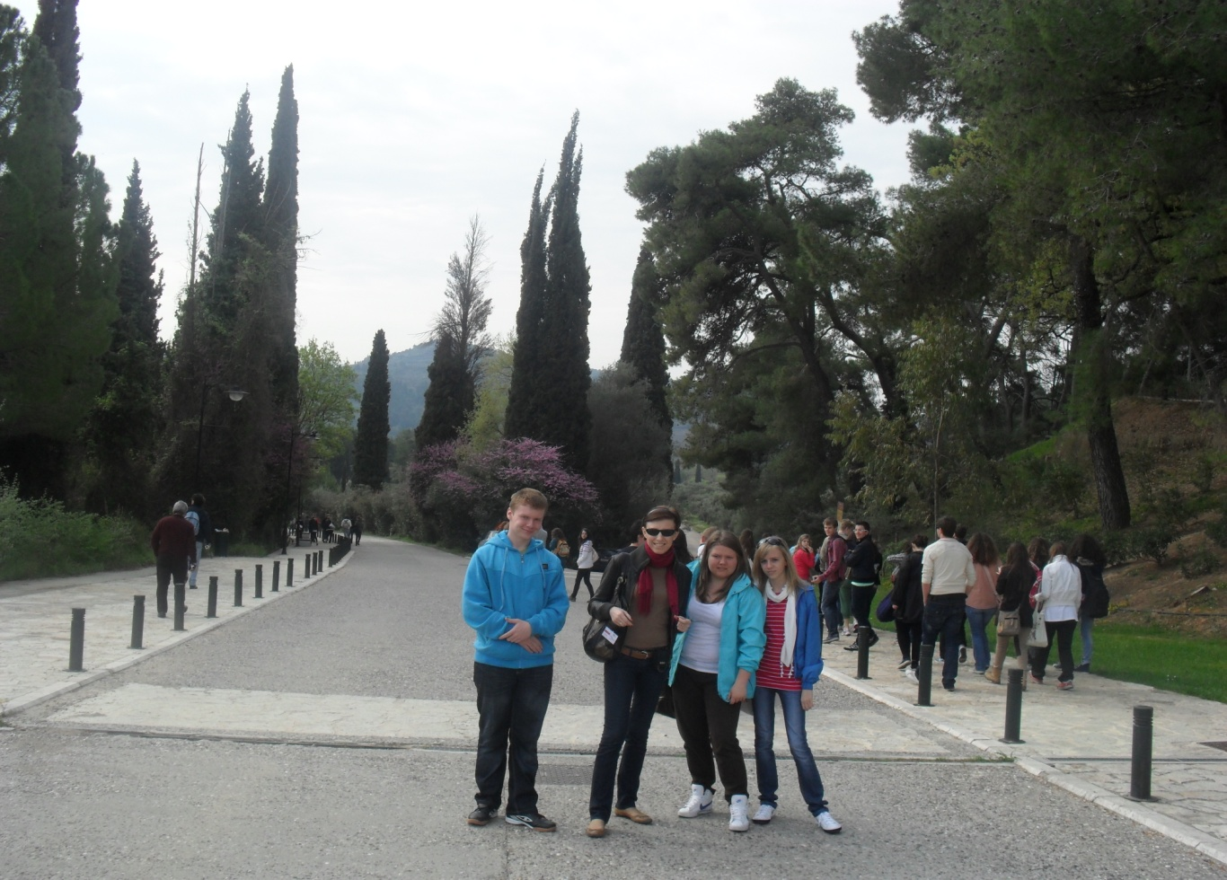
06.04 Środa Całodniowa wycieczka na Olimp

Slide 16
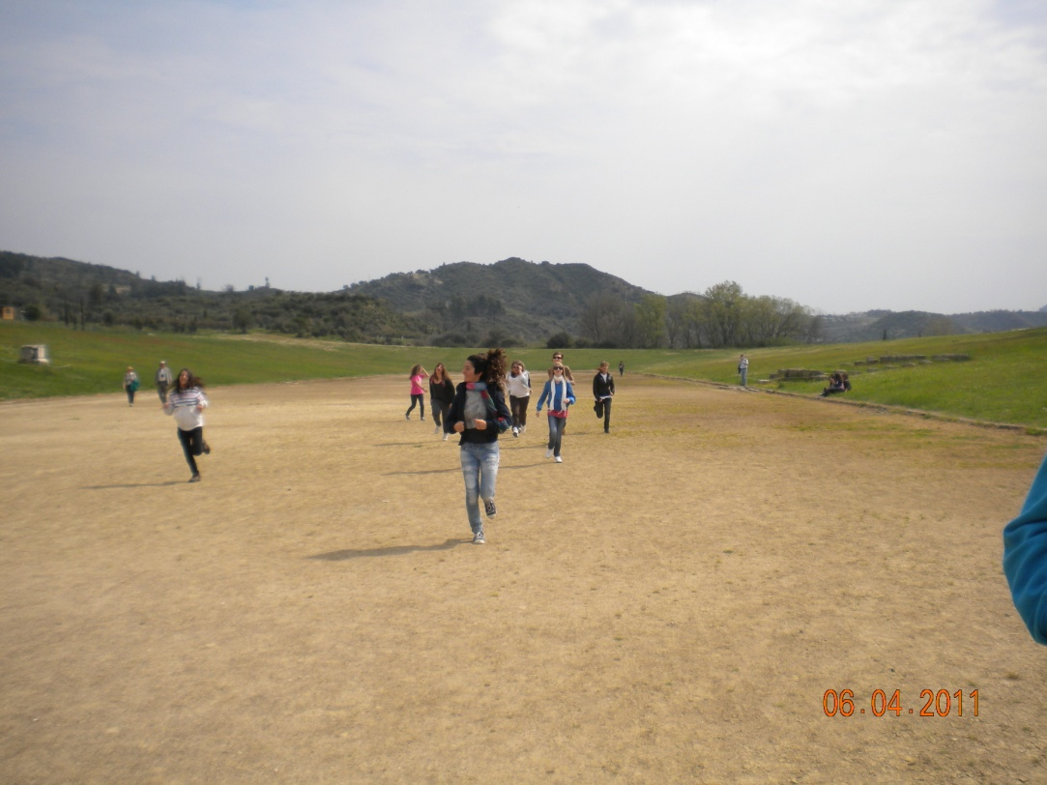
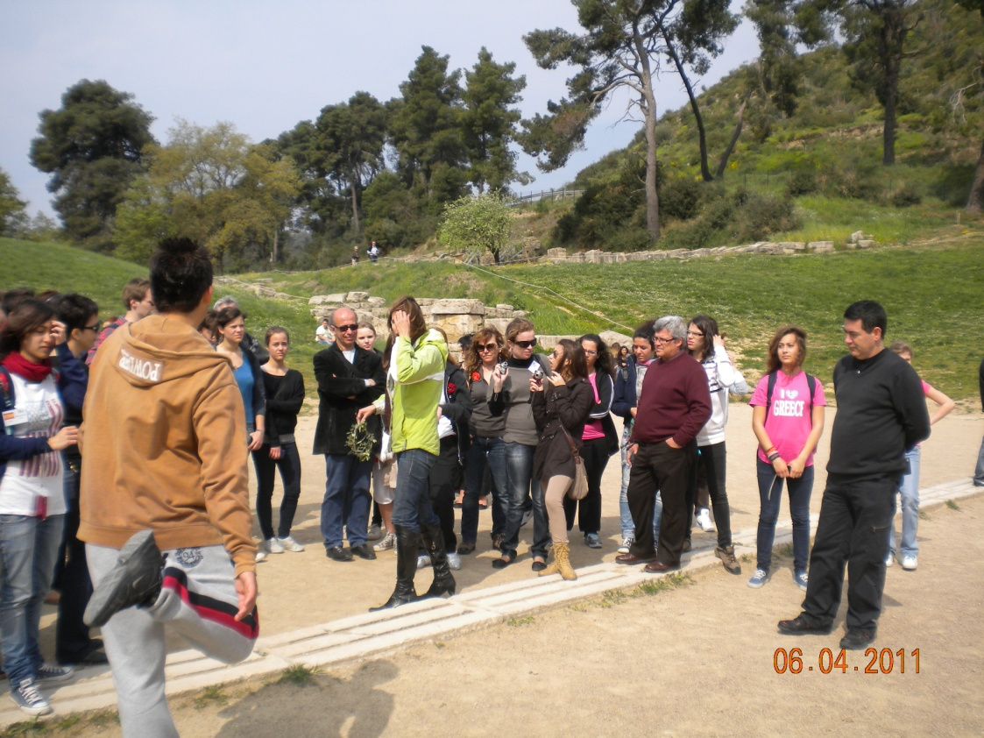
Bieg na 192 m…

Slide 17
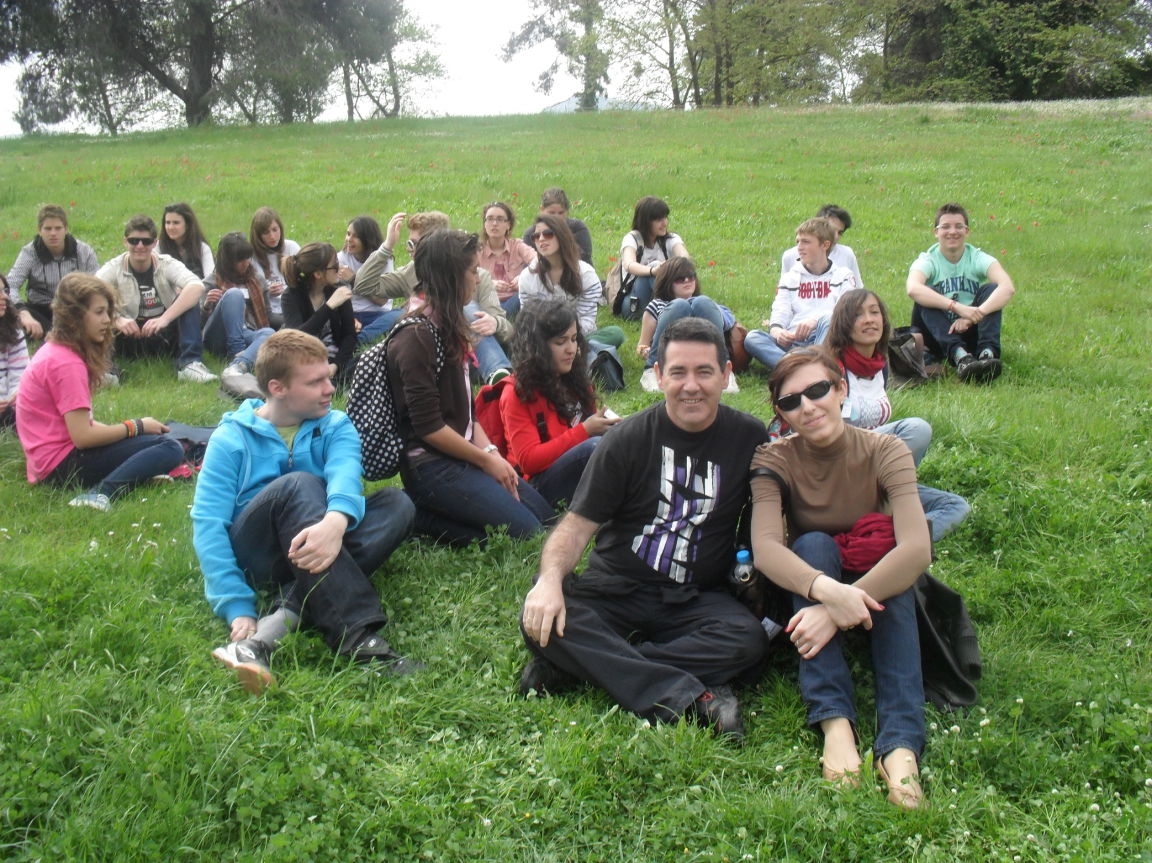
No i przerwa po nim… ☺

Slide 18
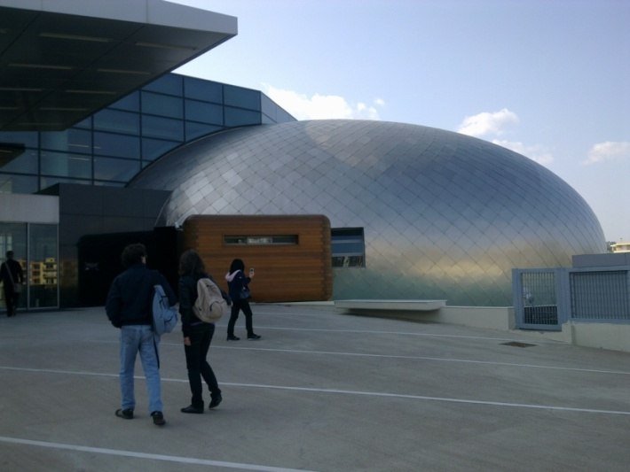
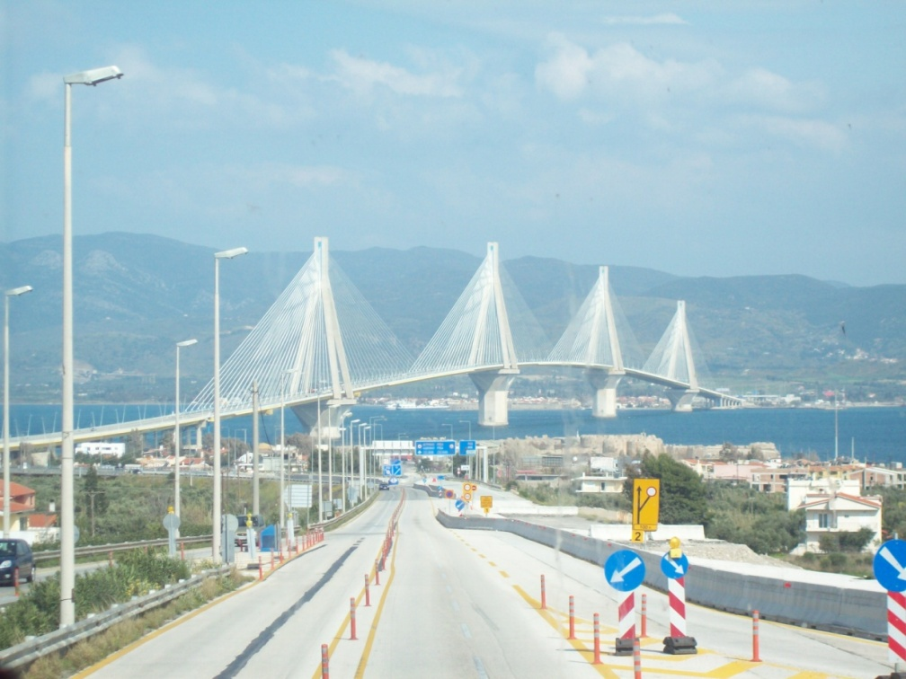
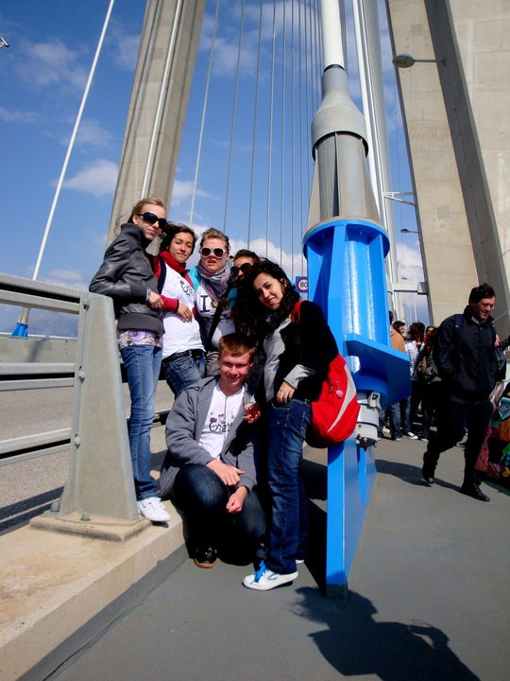
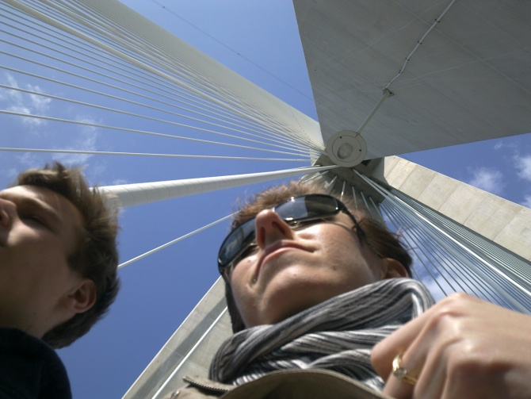
07.04 Czwartek
Muzeum Patras oraz najdłuższy most „podwieszany” w Europie

Slide 19
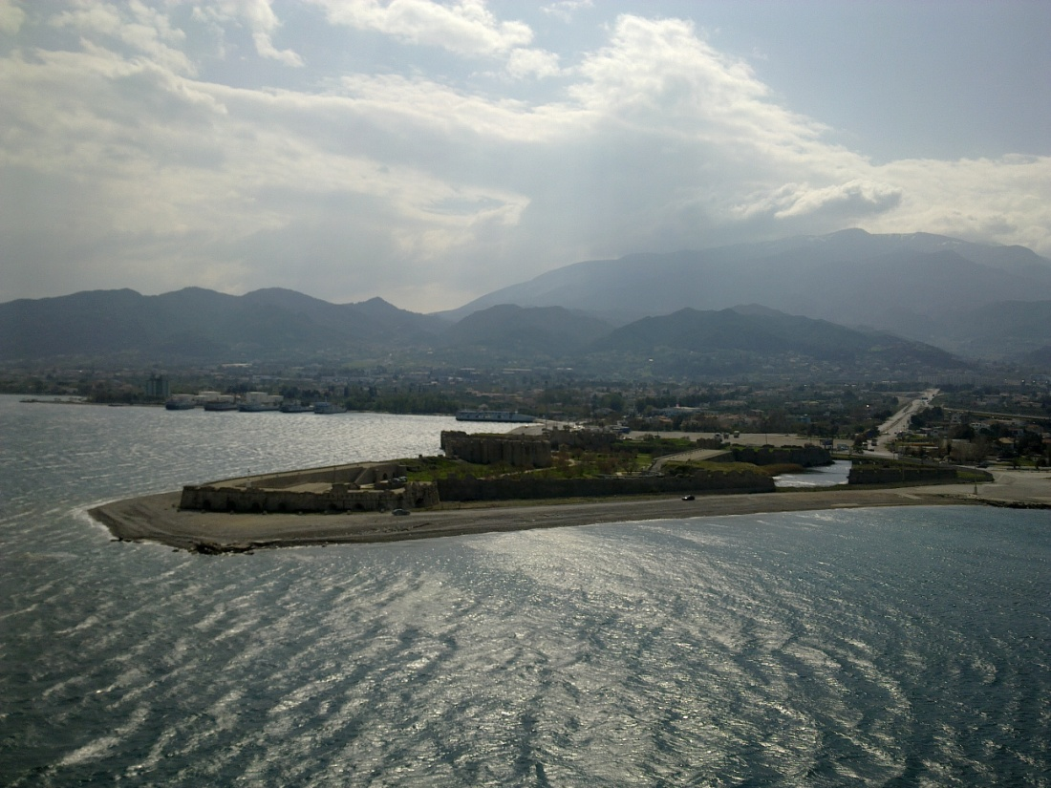
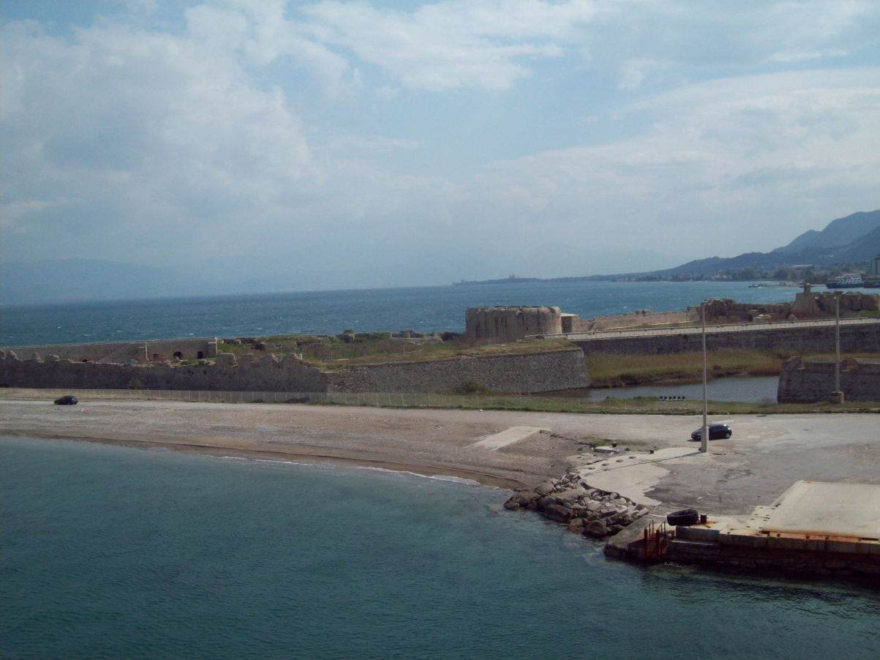
Aaale wiało, ale za to jakie widoki ☺

Slide 20
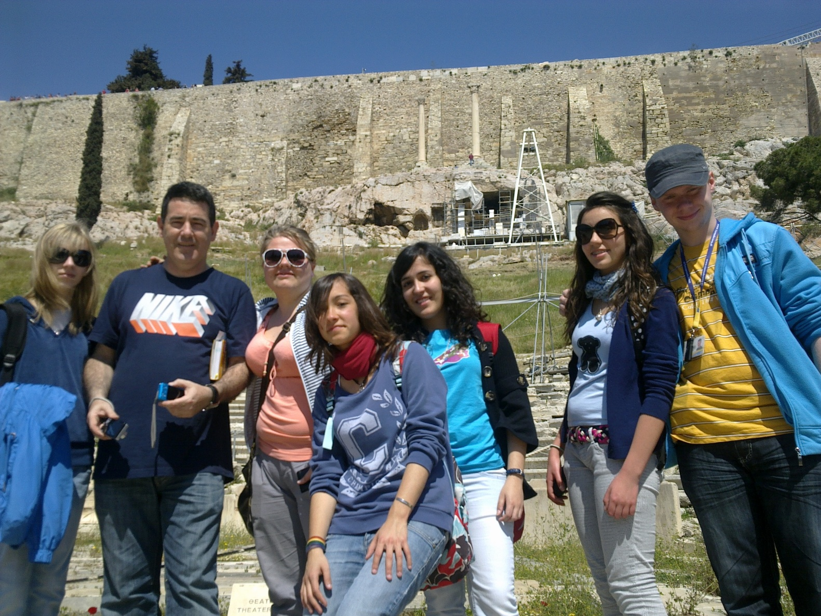
08.04 Piątek
Pożegnanie, wyjazd do Aten, ale przed lotem szybko zwiedzamy Akropol.

Slide 21
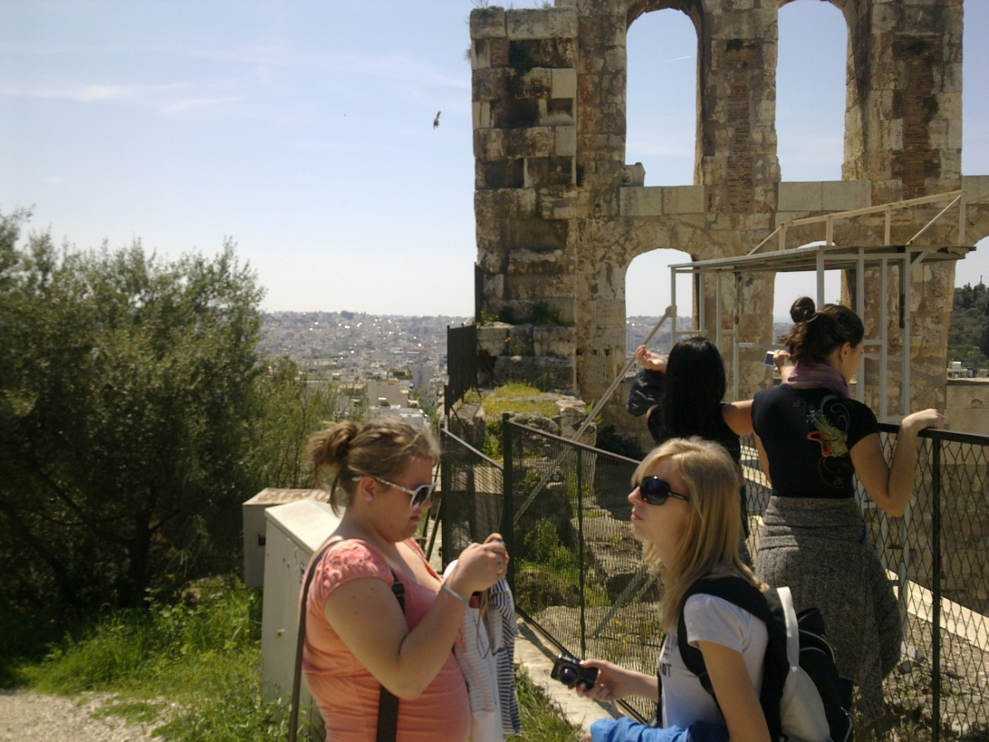
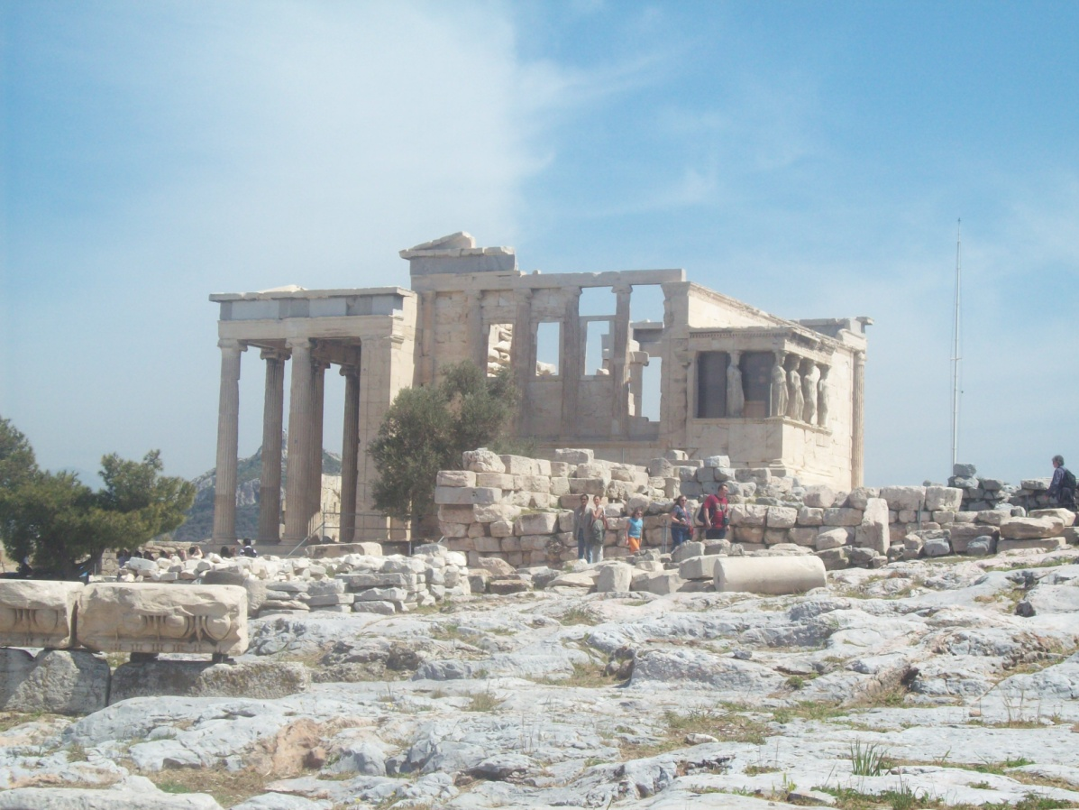
Partenon

Slide 22
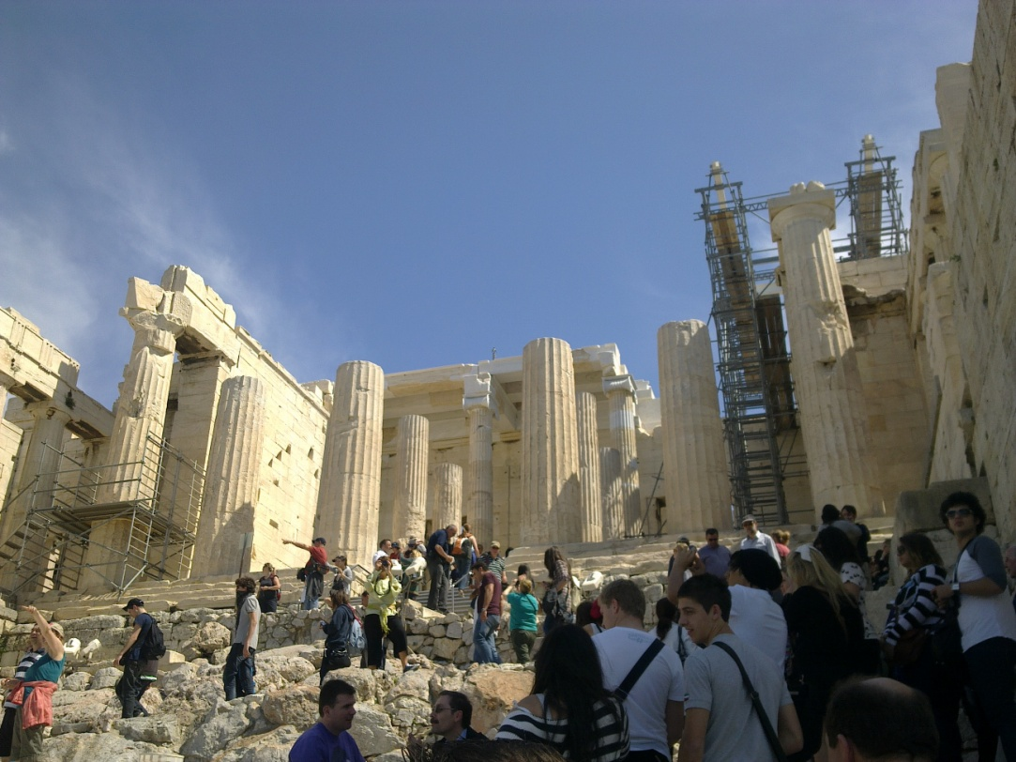
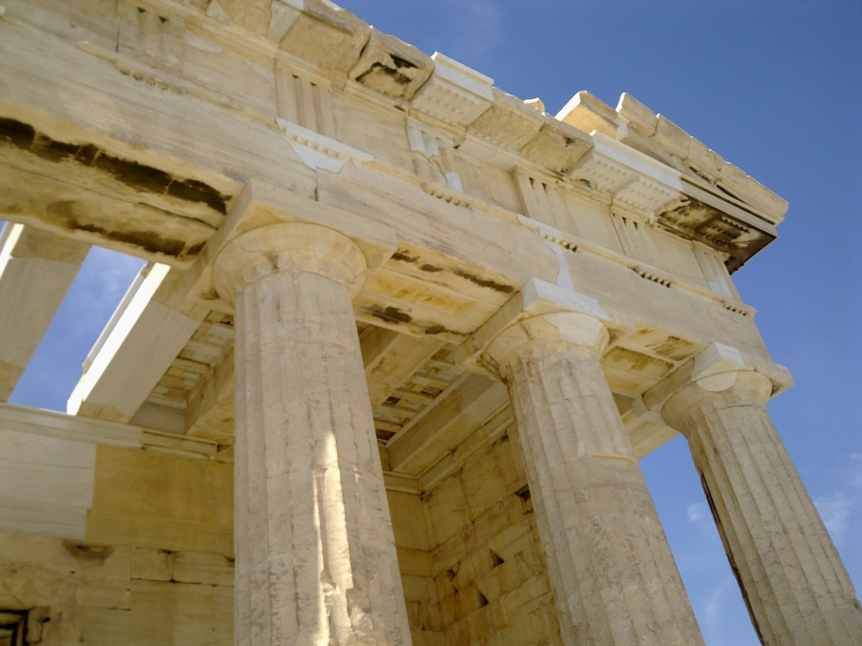
My i tysiące turystów… ☺

Slide 23
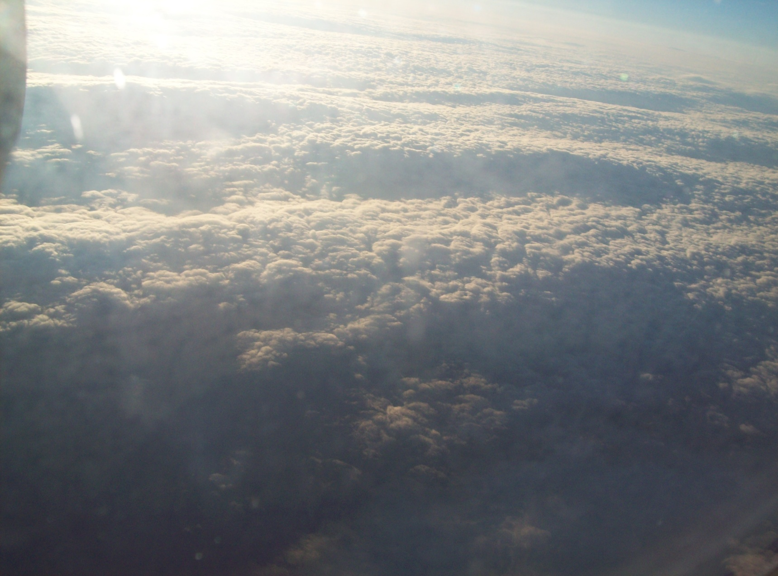
No i po wszystkim powrót do Polski. ☹

Slide 24
Dziękujemy za obejrzenie naszej prezentacji!

